Slide 1

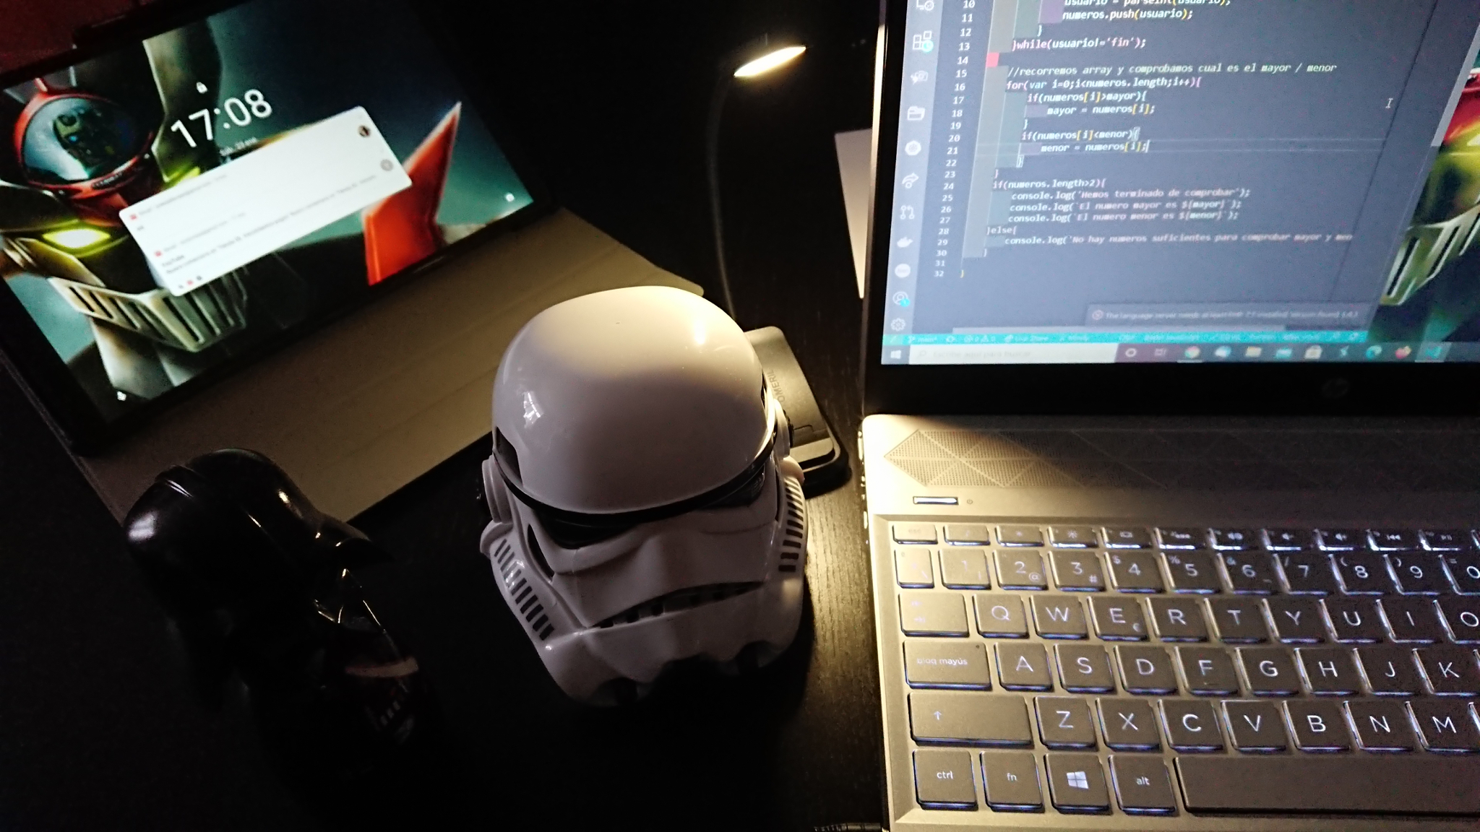
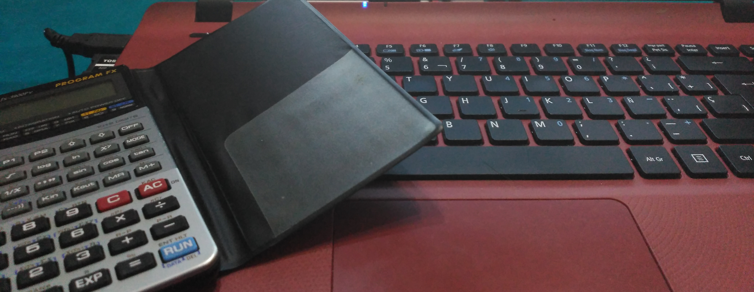


Contabilidad
Introducción

Slide 2
Contabilidad de empresa
Conjunto de conocimientos y funciones que tienen por objeto la elaboración, comunicación,
auditoria, análisis e interpretación de la información relevante acerca de la situación y
evolución de la realidad económica y financiera de la empresa con el fin de que terceras
personas puedan adoptar decisiones.
Patrimonio es la situación y evolución de la realidad económica financiera de la empresa.

Slide 3
Sujeto de la contabilidad
Propietario individual
Sociedad:
Sociedad civil, colectiva
Sociedad anónima
Sociedad limitada
Sociedad limitada unipersonal

Slide 4
ACTIVO, PASIVO Y NETO

Slide 5
Patrimonio
Bienes y derechos
Obligaciones
Patrimonio es el conjunto de bienes, derechos y obligaciones
Activo = Pasivo + Neto

Slide 6
Elementos patrimoniales
Cada elemento tiene una entidad propia.
Ej. El dinero puede estar en caja o banco, en mercancías, etc
Se pueden identificar y valorar
Inventario, recuento físico y valoración de esos elementos que forman parte del elemento,
Se recoge en un balance extracontable o estado de inventario

Slide 7
Normalizacion de elementos patrimoniales
Bienes y derechos |  | Obligaciones con terceros / Patrimonio neto
Terrenos y bienes naturales | 25000
Deudas a L/P ent cto |  | 83000
Capital social |  | 40000
Construcciones | 50000
Elementos transporte | 18000
Mercaderias | 9000
Caja | 3000
Bancos | 18000

Slide 8
Masas patrimoniales
Activo
Fijo
Circulante
Realizable
Disponible
Pasivo
Exigible
L/P
C/P
No exigible, neto

